Slide 1
Hoofdstuk 8
Samenwerken in de Europese Unie

Slide 2
Hoofdstuk 8 Vrij verkeer
Grenzen bestaan eigenlijk niet meer in Europa.
Er is vrij verkeer van personen, diensten, goederen en kapitaal.
Dit is omdat landen zo goed kunnen samenwerken, zonder grenscontrole.
www.maatschappij-kunde.nl

Slide 3
Hoofdstuk 8 Europese Unie
Na WOII werden verschillende landen samen verantwoordelijk voor de kolenmijnen en staalindustrie in Elzas-Lotharingen, het begin van de EU.
De Europese Unie is de economische en politieke samenwerking van Europese landen.
Lidstaten geven de EU de macht om namens hen Europees beleid te voeren.
www.maatschappij-kunde.nl

Slide 4
Hoofdstuk 8 Doelstellingen
Europese Unie heeft 4 doelstellingen:
Vrede
Welzijn
Garanderen van Europese waarden: vrijheid, gelijkheid, veiligheid
Economische samenwerking: door vrij verkeer van personen, goederen, diensten en kapitaal
www.maatschappij-kunde.nl

Slide 5
Hoofdstuk 8 Beleidsterreinen
Een beleidsterrein is een onderwerp waarover plannen worden gemaakt.
Vaak zijn dit vraagstukken die landen moeilijk zelfstandig kunnen aanpakken.
De EU kent 4 beleidsterreinen:
Economische samenwerking: vrij verkeer
Buitenlands beleid: asiel en migratie beleid
Milieuwetgeving: milieu regels
Justitie: terrorisme en criminaliteit
www.maatschappij-kunde.nl

Slide 6
Hoofdstuk 8 Politici in Europa
Elke 5 jaar mogen Europese burgers stemmen wie hen vertegenwoordigt namens een partij in het Europees Parlement.
De Europese Commissie is het dagelijks bestuur en bestaat uit 27 eurocommissarissen, met allemaal hun eigen beleidsterrein. Ze kunnen wetsvoorstellen indienen.
In de Raad van Europese Unie zitten van elk lidstaat ministers van een beleidsterrein.
www.maatschappij-kunde.nl

Slide 7
Hoofdstuk 8 Wetten in Europa
De Europese Commissie maakt wetsvoorstellen.
Die moeten worden goedgekeurd door het Europees Parlement en de vakministers uit de Raad van de Europese Unie.
De Europese Commissie voert de wetsvoorstellen uit en controleert of lidstaten zich er aan houden.
www.maatschappij-kunde.nl

Slide 8
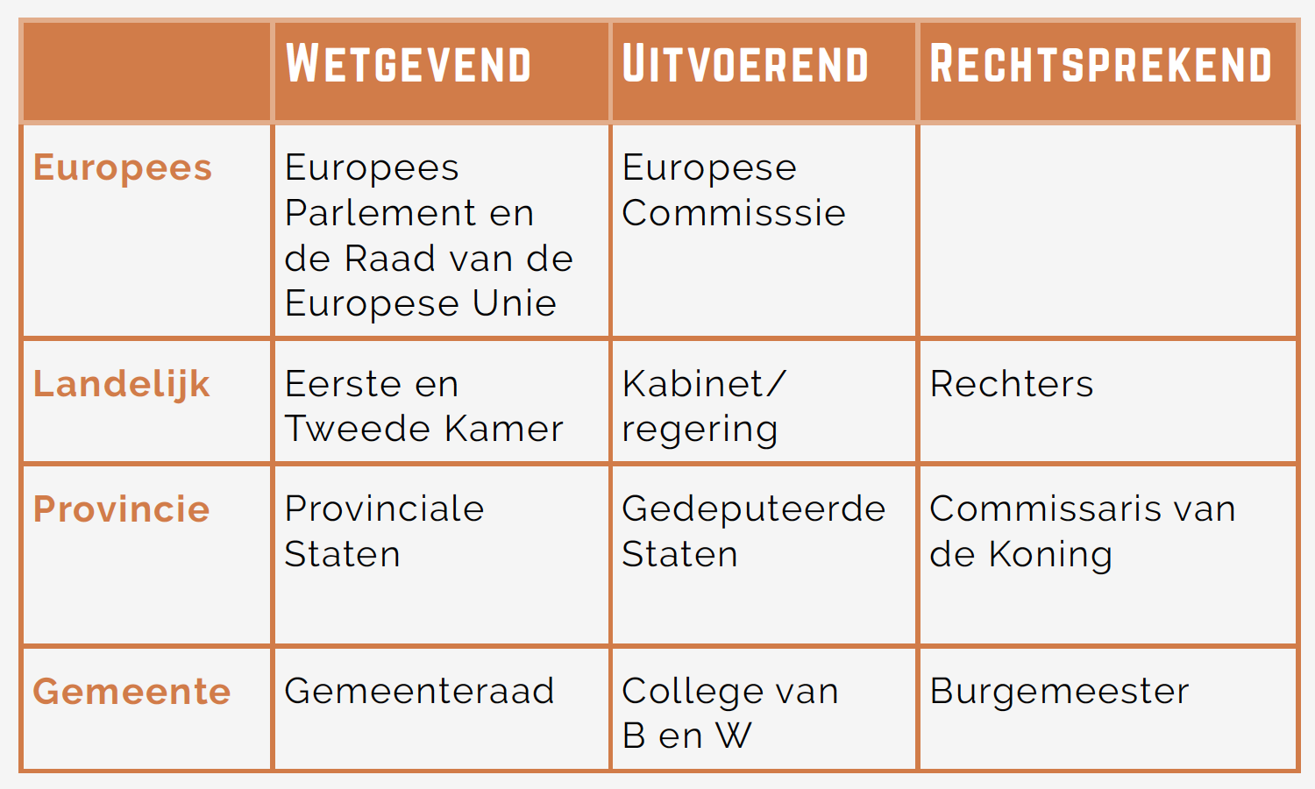
Hoofdstuk 8 Trias politica in Europa
De trias politica is in Europa als volgt verdeeld:
Wat klopt er niet aan dit schema?
www.maatschappij-kunde.nl

Slide 9
Hoofdstuk 8 Overig materiaal
YouTube:
Extra informatie op maatschappij-kunde.nl
Quiz over hoofdstuk 8
www.maatschappij-kunde.nl

Slide 10
Doelen hoofdstuk 8
Ik kan de redenen voor de Europese samenwerking noemen.
Ik kan 4 doelstellingen van de Europese Unie noemen.
Ik kan 4 beleidsterreinen waarop de Europese Unie beleid maakt met voorbeelden noemen.
www.maatschappij-kunde.nl

